Slide 1
Обучению здоровью и воспитание культуры здоровья на уроках ОБЖ и ОЗОЖ
Преподаватель ОБЖ и ОЗОЖ
МОУ «СОШ № 55» Моисеева Е. В.

Slide 2
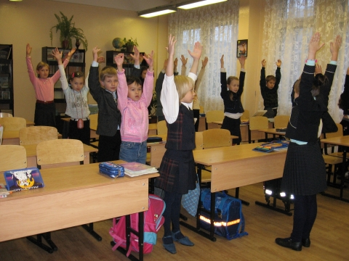
Физминутка

Slide 3
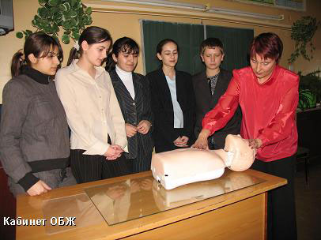
Уроки оказания первой медицинской помощи

Slide 4
Изучаемый материал
1. Оказание помощи при ушибах
2. Оказание первой помощи при вывихах
3. Оказание первой помощи при переломах
4.Оказание помощи при тепловом ударе.
5.Оказание первой помощи при ожогах

Slide 5
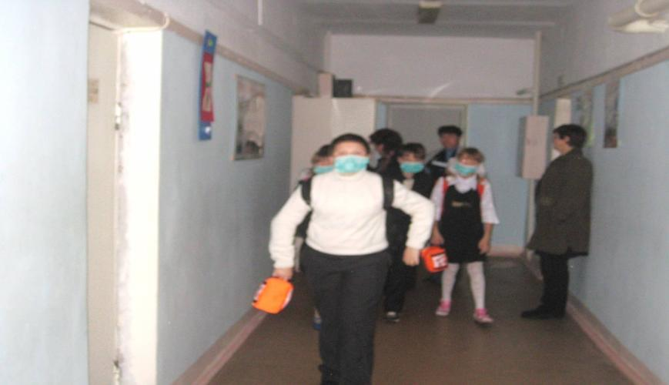
Организация тренировок по эвакуации образовательных учреждений при пожаре

Slide 6
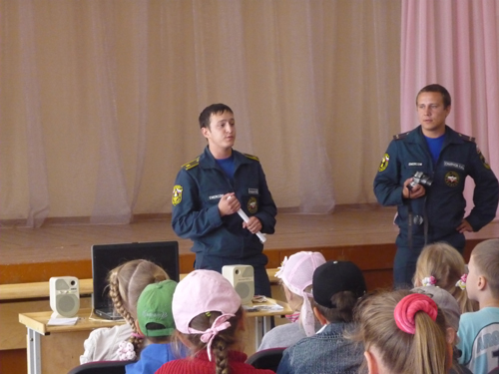
Обучение по технике пожарной безопасности

Slide 7
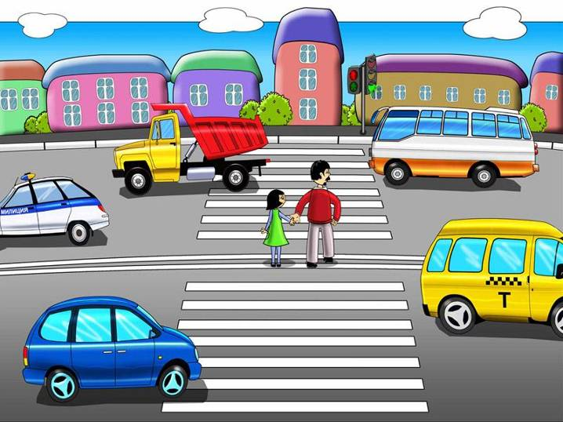
Ознакомление с правилами дорожного движения

Slide 8
ВНИМАНИЕ СТРЕСС!!!!

Slide 9
Распространенные причины стресса у подростков

Slide 10
Подростковый возраст – самый сложный период в жизни человека. Это время, когда все чувства обострены: если любишь, то со всей страстью; если ненавидишь, то со всей злостью; если дружишь – со всей душой. А потому любой конфликт, самое ничтожное недопонимание может обернуться настоящей душевной драмой для впечатлительного подростка. Вот почему подростковые стрессы – явление вполне обычное, практически обязательное

Slide 11
Переход в другую школу.
Если родители переезжают из одного района города в другой или уезжают вовсе в другой регион, дети вынуждены следовать за ними и оставлять привычное для себя окружение. Ребенок должен поменять школу, найти новых друзей, адаптироваться к новому окружению и вписаться в новые социальные группы. Бывает так, что дети трудно адаптируются к таким изменениям и это может стать причиной тяжелого стресса в жизни подростка. В случае, когда целесообразность переезда на новое место вызывает споры внутри семьи и ребенок не до конца понимает, зачем его перевели в другую школу, ситуация с адаптацией может значительно усложниться.

Slide 12
Издевательства в школе.
Запугивание одних детей другими – извечная школьная проблема. Обязательно найдется один человек, который будет прилагать дополнительные усилия, чтобы удовлетворить свои эгоистические интересы. Чтобы получить то, что ему сильно хочется, он может прибегать к физическому насилию или словесным оскорблениям. Если ребенок стал жертвой издевательств, то для него это означает — постоянный стресс. Он будет чувствовать себя загнанным в глухой угол, из которого нет выхода и жить в постоянном страхе.

Slide 13
Низкая успеваемость
Низкая успеваемость подростка может стать причиной высокомерного отношения к нему или насмешек, как со стороны одноклассников, так и (чего греха таить) учителей. В результате подросток будет чувствовать себя изгоем. А если родители дома будут оказывать дополнительное давление, то все это в совокупности дает стресс очень высокого уровня напряженности, что еще больше усугубит проблемы ребенка

Slide 14
Вопросы взаимоотношений
Стрессы, вызываемые результатами определенных взаимоотношений или событий, встречаются довольно часто. Развод родителей, начало их раздельного проживания, смерть члена семьи и другие события могут спровоцировать стрессовое состояние. Неожиданные «открытия», когда подросток впервые узнает о том, что скрывалось от него до сих пор, приводят к эмоциональным потрясениям. Например, он вдруг узнает, что мама и папа друг друга не любят, или неожиданно оказывается, что мама способна на откровенную ложь.

Slide 15
«Перегибы» с внешкольной деятельностью
Занятия в спортивных секциях, музыкальных школах, кружках, студиях или посещение других внеклассных занятий, несомненно, оказывают воздействие на нервную систему подростка. Постоянное балансирование между школой и внеклассными занятиями может оказаться тяжелым бременем для неокрепшего мозга ребенка. Когда подросток, желая преуспеть везде, в конце концов не выдерживает давления, наступает хроническая усталость и все попытки сконцентрироваться не дают результата. Это – стресс!
Пример: учащиеся 8 «Г» из 27 человек 12 – занимаются в спортивных секциях, 1 в музыкальной школе. Таким образом 49% заняты активной внешкольной деятельностью, что негативно сказывается на учебном процессе.

Slide 16
Старание оправдать надежды
Старание постоянно соответствовать высоким ожиданиям родителей: «Ты должен быть лучшим во всем!», также может стать причиной хронического стресса. Несправедливо и неправильно ожидать, что ребенок, должен преуспеть в любом виде деятельности. Постоянные требования и мониторинг со стороны родителей всего, чем занимается ребенок, может истощить его эмоционально и физически.

Slide 17
Влияние стресса на человека.

Slide 18
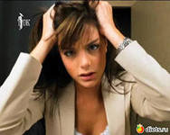
Стресс, пережитый в переходном возрасте, может отрицательно сказаться на перестраивающемся физически организме подростка и на его изменяющейся психике

Slide 19
1) Ухудшение физического здоровья
Научно засвидетельствован тот факт, что люди, столкнувшиеся со стрессом в подростковом возрасте, имеют ослабленный иммунитет и намного чаще серьёзно заболевают в зрелом возрасте, чем те, чьё отрочество было благополучным

Slide 20
2) Ухудшение психического здоровья
Подростковый стресс, если с ним не бороться, может перерасти в депрессию. А депрессия в переходном возрасте может спровоцировать суицид.

Slide 21
Любовь…
3) А уж расставание с любимым человеком в подростковом возрасте и вовсе грозит обернуться настоящей трагедией. Поскольку тинейджеры всё чувствуют по максимуму, им кажется, что они теряют единственную любовь в жизни, что сама жизнь утрачивает всякий смысл без возлюбленного или возлюбленной. Поэтому нередко расставание с любимым человеком доводит подростка до попытки самоубийства

Slide 22
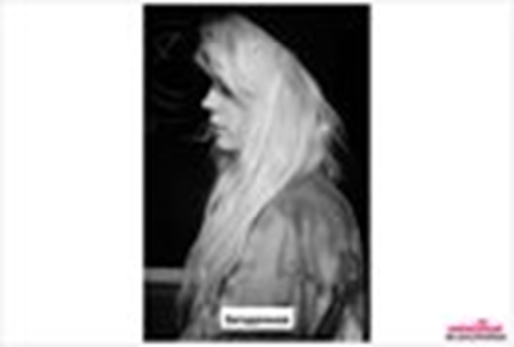
Обида на близкого человека..
4) Причиной стресса в подростковом возрасте может стать как действительно серьёзная неприятность, так и незначительная обида на близкого человека. Безусловно, самые сильные подростковые стрессы случаются, когда тинейджер сталкивается с ситуацией опасности или насилия. Стрессы по такой причине характерны для людей любого возраста, но самый глубокий след они оставляют именно на психике подростка. Подростковый возраст – время, когда психика полностью меняется; это период, когда ребёнок постепенно трансформируется во взрослого человека.

Slide 23
Спасибо за внимание

